Slide 1
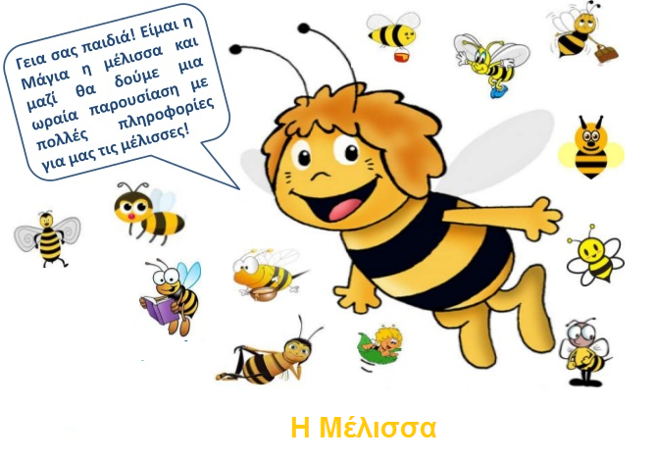

Slide 2
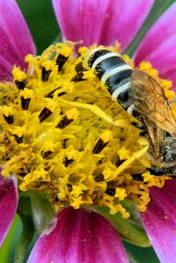
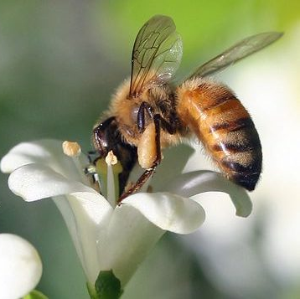
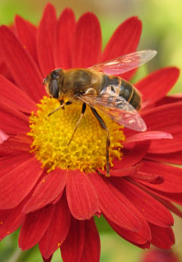
Βλέπουμε συχνά μέλισσες
στα λουλούδια

Slide 3
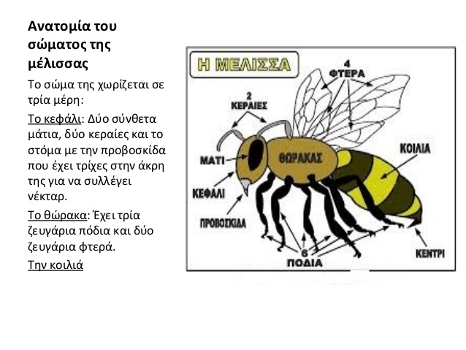
Η μέλισσα είναι έντομο
Ζει στη Γη
εδώ και
30
εκατομμύρια
χρόνια

Slide 4
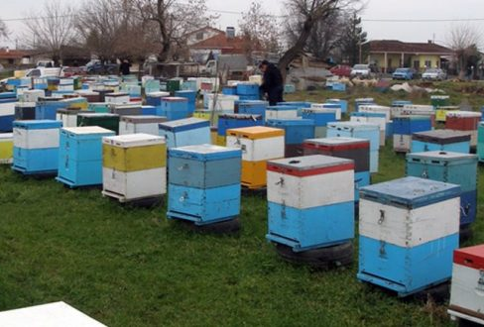
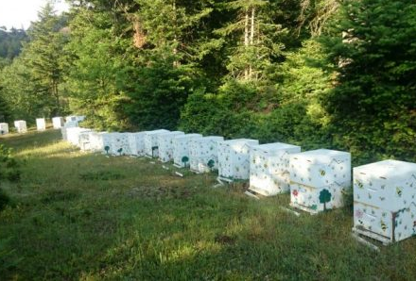
Η μέλισσα είναι το μοναδικό έντομο που
εκτρέφει ο άνρθωπος για να τραφεί.

Slide 5
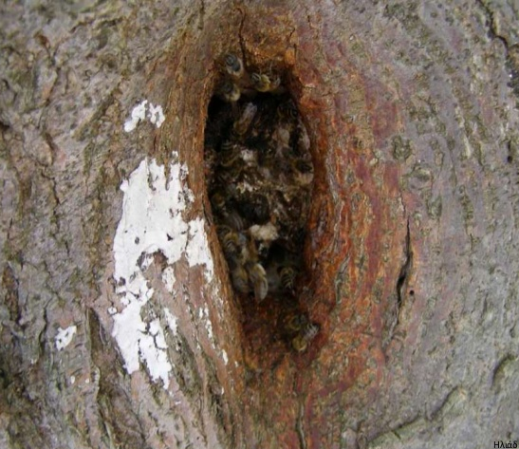
Οι μέλισσες παλαιότερα
ζούσαν σε
σκοτεινές κοιλότητες
στη φύση

Slide 6
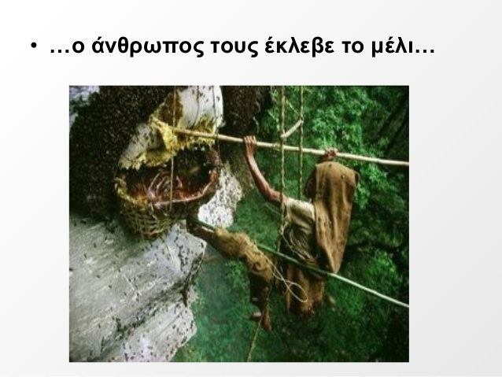
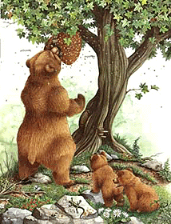
ζώα έκλεβαν το μέλι

Slide 7
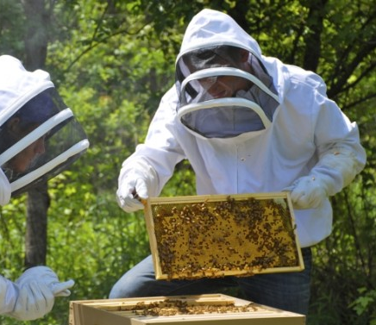
Αργότερα ο μελισσοκόμος τους έφτιαξε
σπιτάκια, τις κυψέλες.

Slide 8
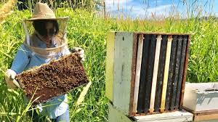
Στο μελίσσι υπάρχουν
3000 – 60000 εργάτριες
μερικές εκατοντάδες κηφήνες
μία βασίλισσα

Slide 9
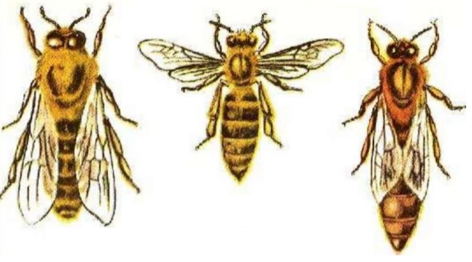
κηφήνας
βασίλισσα
εργάτρια

Slide 10
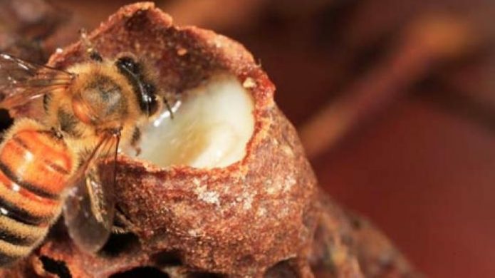
Το γάλα των μελισσών
λέγεται βασιλικός πολτός

Slide 11
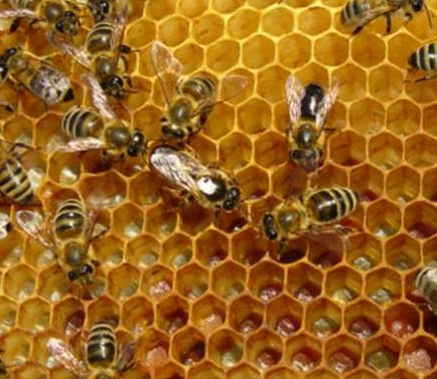
Χτίζουν την κηρήθρα

Slide 12
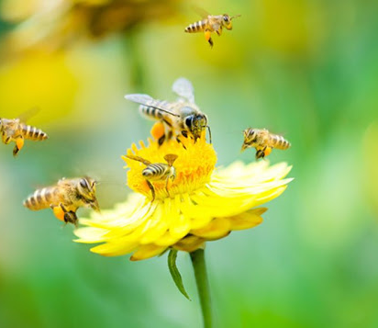
Οι μέλισσες μαζεύουν νέκταρ
από τα λουλούδια
και το κάνουν μέλι.

